Slide 1

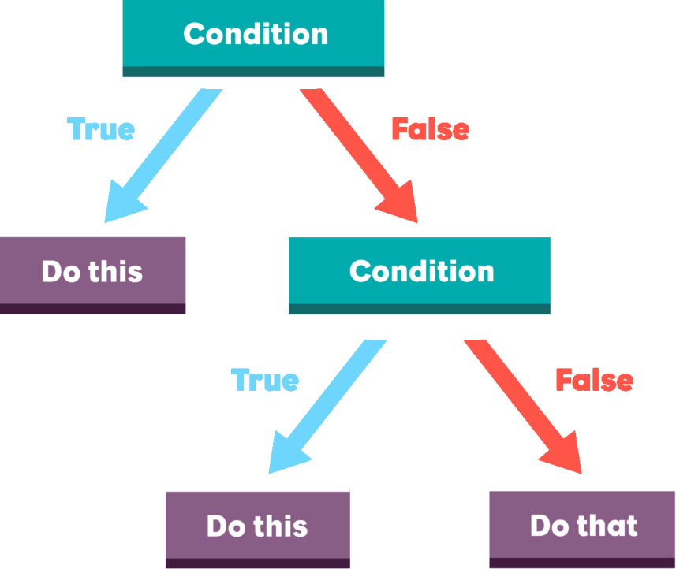
По-сложни проверки
Вложени if конструкции и по-сложни логически условия
СофтУни
Преподавателски екип
http://softuni.bg
Софтуерен университет

Slide 2
Имате въпрос?
sli.do #pb-jan

Slide 3

Съдържание
Преговор
Проверки за съвпадение
Вложени условни конструкции
По-сложни проверки
Логическо "и", "или", отрицание и приоритет на условия
Решаване на изпитна задача

Slide 4

Преговор

Slide 5
Преговор
1. Коя променлива е наименувана правилно?
savedMoney
SavedMoney
спестениПари
spesteniPari4ki

Slide 6
Преговор
1. Коя променлива е наименувана правилно?
savedMoney
SavedMoney
спестениПари
spesteniPari4ki

Slide 7
Преговор
2. Каква стойност ще присвои променливата "isGreater":
bool isGreater = (5 + 3) > (3 + 4);
True
False
8
15

Slide 8
Преговор
2. Каква стойност ще присвои променливата "isGreater":
bool isGreater = (5 + 3) > (3 + 4);
True
False
8
15

Slide 9
Преговор
3. Какво ще се отпечата на конзолата, ако изпълним следната логическа проверка:
if ("caseSensitive" == "CaseSensitive")
{
Console.WriteLine("Svetlin");
}
else
{
Console.WriteLine("Petar");
}
Error
Svetlin
No output
Petar

Slide 10
Преговор
3. Какво ще се отпечата на конзолата, ако изпълним следната логическа проверка:
if ("caseSensitive" == "CaseSensitive")
{
Console.WriteLine("Svetlin");
}
else
{
Console.WriteLine("Petar");
}
Error
Svetlin
No output
Petar

Slide 11
Преговор
4. Какъв ще е резултатът от изпълнението на следната програма:
Console.WriteLine(123456 % 100 == 56);
True
False
56
Error

Slide 12
Преговор
4. Какъв ще е резултатът от изпълнението на следната програма:
Console.WriteLine(123456 % 100 == 56);
True
False
56
Error

Slide 13
Преговор
5. Какво ще се отпечата на конзолата, ако изпълним следната логическа проверка:
string role = "Administrator";
if (role != "Administrator")
{
Console.WriteLine("No permission");
}
else
{
Console.WriteLine("Welcome");
}
"Welcome"
No permission
No output
Compile time error

Slide 14
Преговор
5. Какво ще се отпечата на конзолата, ако изпълним следната логическа проверка:
string role = "Administrator";
if (role != "Administrator")
{
Console.WriteLine("No permission");
}
else
{
Console.WriteLine("Welcome");
}
"Welcome"
No permission
No output
Compile time error

Slide 15
Условна конструкция switch-case
switch()
case:
…
default:

Slide 16
Условна конструкция switch-case
Работи като поредица if/else if/else if…
switch (...)
{
case ...: …:
// code
break;
case ...:
// code
break;
default::
// code
break;
}
Условието в switch case е стойност
Изброяване на условия (стойности) за проверката
Код, който ще се изпълни, ако няма съвпадение с нито един случай

Slide 17
Ден от седмицата - условие
Напишете програма, която:
Чете цяло число, въведено от потребителя
Отпечатва на конзолата деня от седмицата с текст (на английски) според въведеното число [1…7]
Отпечатва на конзолата "Error", ако числото не е в диапазона
Примерен вход и изход:
1
Monday
4
Thursday
Тестване на решението: https://judge.softuni.bg/Contests/Compete/Index/1013#0

Slide 18
Ден от седмицата - решение
int day = int.Parse(Console.ReadLine());
switch (day)
{
case 1:
Console.WriteLine("Monday"); break;
case 2:
Console.WriteLine("Tuesday"); break;
// TODO: check the other days
case 7:
Console.WriteLine("Sunday"); break;
default:
Console.WriteLine("Error"); break;
}
Тестване на решението: https://judge.softuni.bg/Contests/Compete/Index/1013#0

Slide 19
Множество случаи в switch-case
Чрез switch-case, можем да изпълняваме един и същ код за множество условия
switch (...)
{
case ... :
case ... :
casе ... :
// code
break;
default:
// code break;
}
Кодът ще се изпълни ако някое от трите условия в серията е вярно

Slide 20

Вложени условни конструкции

Slide 21
Вложени проверки
Само при изпълнение на първото условие се преминава към вложената проверка
if (condition1)
{
Console.WriteLine("condition1 valid");
if (condition2)
Console.WriteLine("condition2 valid");
else
Console.WriteLine("condition2 not valid");
}
Вложена if конструкция

Slide 22

Обръщение според възраст и пол – условие
Напишете програма, която:
Чете от потребителя:
Възраст
Пол
Принтира обръщение според въведените данни, както е показано на схемата (в следващия слайд)
Примерен вход и изход:
12
f
16
m
Miss
Mr.

Slide 23
Read input
true
false
gender equals 'f'
true
age < 16
false
true
false
age < 16
Print "Miss"
Print "Ms."
Print "Master"
Print "Mr."
Тестване на решението: https://judge.softuni.bg/Contests/Compete/Index/1013#2

Slide 24

Квартално магазинче – условие
Напишете програма, която:
Чете от потребителя:
Име на продукт
Град
Количество
Пресмята цената му спрямо таблицата:
Град/продукт | coffee | water | beer | sweets | peanuts
Sofia | 0.50 | 0.80 | 1.20 | 1.45 | 1.60
Plovdiv | 0.40 | 0.70 | 1.15 | 1.30 | 1.50
Varna | 0.45 | 0.70 | 1.10 | 1.35 | 1.55

Slide 25
Квартално магазинче – условие (2)
Примерен вход и изход:
coffee
Varna
2
peanuts
Plovdiv
1
beer
Sofia
6
0.9
1.5
7.2
Тестване на решението: https://judge.softuni.bg/Contests/Compete/Index/1013#3

Slide 26

Read input
price = 0
true
town == "Sofia"
false
true
false
Check the other cities
and products
product == "beer"
price = 1.20
Check the other products
and set price

Slide 27
Квартално магазинче - решение
string productName = Console.ReadLine();
string town = Console.ReadLine();
int quantity = int.Parse(Console.ReadLine());
double price = 0;
if (town == "Sofia")
{
if (productName == "coffee") price = quantity * 0.50;
// TODO: finish the checks for all the products…
}
else if (town == "Plovdiv")
else if (town == "Varna")
// TODO: check other two towns…
Тестване на решението: https://judge.softuni.bg/Contests/Compete/Index/1013#3

Slide 28
По-сложни проверки
if () else if()
…
else
Булеви оператори

Slide 29
Булеви оператори
Оператори, които комбинират или изключват условия
Връщат булеви резултат (true или false)
"&&" - И
"||" - ИЛИ
"!" - ОТРИЦАНИЕ
true
true
false
true
false
Вярност на двете условия
Вярност на
едното или на другото
условие
Отрицание на условие

Slide 30
Логическо "И"
Проверява изпълнението на няколко условия едновременно
Пример: проверка дали число е едновременно:
по-голямо от 5 и по-малко от 10
четно
&&
int a = int.Parse(Console.ReadLine());
if ((a > 5 && a < 10) && a % 2 == 0) …

Slide 31
Число в интервала - условие
Напишете програма, която:
Проверява дали въведеното число от потребителя е в интервала [-100, 100] и е различно от 0
Извежда "Yes", ако е в интервала и различно от 0, или "No" ако е извън тях.
Примерен вход и изход:
-25
Yes
0
No
25
Yes

Slide 32
Число в интервала - решение
int number = int.Parse(Console.ReadLine());
if (number >= -100 && number <= 100 && number != 0)
{
Console.WriteLine("Yes");
}
else
{
Console.WriteLine("No");
}
Тестване на решението: https://judge.softuni.bg/Contests/Compete/Index/1013#4

Slide 33
Логическо "ИЛИ"
Проверява дали е изпълнено поне едно измежду няколко условия
Пример: проверка дали въведената дума е:
"Example" или "Demo"
||
string word = Console.ReadLine();
if (word == "Example" || word == "Demo") …

Slide 34
Плод или зеленчук - условие
Напишете програма, която:
Проверява дали въведеният вход от потребителя е плод или зеленчук измежду изброените:
Плодове: banana, apple, kiwi, cherry, lemon, grapes
Зеленчуци: tomato, cucumber, pepper, carrot
Извежда "vegetable","fruit" или "unknown"
Примерен вход и изход:
lemon
fruit
carrot
vegetable
java
unknown

Slide 35
Плод или зеленчук - решение
string food = Console.ReadLine();
if (food == "banana" || food == "apple" || food == "kiwi" ||
food == "cherry" || food == "lemon" || food == "grapes")
Console.Writeline("fruit");
else if (food == "tomato" || food == "cucumber" || food == "pepper" || food == "carrot")
Console.Writeline("vegetable");
else
Console.Writeline("unknown");
Тестване на решението: https://judge.softuni.bg/Contests/Compete/Index/1013#5

Slide 36
Приоритет на условия
Чрез скоби () можем да приоритизираме условия
int a = 50;
int b = 200;
int c = 300;
if ((a >= 100 && b <= 200) || (c + b >= 300 && c <= 400))
{
Console.WriteLine("Yes"); // Yes
}
if (a >= 100 && (b <= 200 || c + b >= 300) && c <= 400)
{
Console.WriteLine("Yes"); // No output
}

Slide 37
Логическо отрицание
Проверява дали не е изпълнено дадено условиe
Пример:
Проверка дали число е по-голямо от 10 и е четно:
int number = int.Parse(Console.ReadLine());
bool isValid = (number > 10) && (number % 2 == 0);
if (!isValid)
{
Console.WriteLine("Invalid");
}
!

Slide 38

По-сложни проверки
Решаване на задачи в клас (лаб)

Slide 39



Магазин за плодове - условие
Напишете програма, която:
Чете потребителски вход:
Продукт
Ден
Количество
Извежда сумата, която трябва да се заплати според деня и продукта
Тестване на решението: https://judge.softuni.bg/Contests/Compete/Index/1013#7

Slide 40
Магазин за плодове - условие (2)
В работни дни продава на следните цени:
В почивни дни цените са по-високи:
Примерен вход и изход:
плод | banana | apple | orange | grapefruit | kiwi | pineapple | grapes
цена | 2.50 | 1.20 | 0.85 | 1.45 | 2.70 | 5.50 | 3.85
плод | banana | apple | orange | grapefruit | kiwi | pineapple | grapes
цена | 2.70 | 1.25 | 0.90 | 1.60 | 3.00 | 5.60 | 4.20
apple
Tuesday
2
orange
Sunday
3
2.40
2.70

Slide 41
Магазин за плодове - решение
if (day == "saturday" || day == "sunday")
{
if (fruit == "banana") price = 2.70;
else if (fruit == "apple") price = 1.25; // TODO …
}
else if (day == "monday" || day == "tuesday" ||
day == "wednesday" || day == "thursday" ||
day == "friday")
{
if (fruit == "banana") price = 2.50; // TODO …
}
Тестване на решението: https://judge.softuni.bg/Contests/Compete/Index/1013#7

Slide 42
read input
price = 0
true
day == “Saturday” ||
day == “Sunday”
false
true
false
Check the other days, products and set “price”
fruit == “banana”
price = 2.70
Check the other products
and set price

Slide 43

Търговски комисионни - условие
Напишете програма, която:
Чете от потребителя:
Град
Обем на продажби (реално число)
Изчислява комисионната, която дадена фирма дава на търговците според града и обема на продажбите
Извежда стойността на комисионната, закръглена до 2 цифри след десетичната запетая

Slide 44

Търговски комисионни – условие (2)
Примерен вход и изход:
Град / цена | 0 ≤ s ≤ 500 | 500 < s ≤ 1 000 | 1 000 < s ≤ 10 000 | s > 10 000
Sofia | 5% | 7% | 8% | 12%
Varna | 4.5% | 7.5% | 10% | 13%
Plovdiv | 5.5% | 8% | 12% | 14.5%
Plovdiv
499.99
27.50
Тестване на решението: https://judge.softuni.bg/Contests/Compete/Index/1013#8

Slide 45
Търговски комисионни - решение
string town = Console.ReadLine();
double commission = -1.0;
if (town == "Sofia")
if (sales >= 0 && sales <= 500) comission = 0.05;
else if (sales > 500 && sales <= 1000) comission = 0.07;
// TODO: check the other price ranges…
else if (town == "Varna") // TODO: check the price ranges…
else if (town == "Plovdiv") // TODO: check the price ranges…
if (commission >= 0)
Console.WriteLine("{0:f2}", sales * commission);
else
Console.WriteLine("error");
Тестване на решението: https://judge.softuni.bg/Contests/Compete/Index/1013#8

Slide 46
read input
commission = -1
true
town == “Sofia”
false
true
sales >= 0 &&
sales <= 500
false
Check the other towns, sales ranges and set commission
commission = 0.05
Check the other sales ranges
and set commission

Slide 47
Вложени условни конструкции
Решаване на задачи в клас (лаб)

Slide 48

Какво научихме днес?
Конструкцията switch-case
Вложени условни конструкции:
По-сложни проверки с &&, ||, ! и ()
…
…
…

Slide 49
https://softuni.bg/courses/programming-basics

Slide 50












SoftUni Diamond Partners

Slide 51




SoftUni Organizational Partners

Slide 52

Лиценз
Настоящият курс (слайдове, примери, видео, задачи и др.) се разпространяват под свободен лиценз "Creative Commons Attribution-NonCommercial-ShareAlike 4.0 International"
Благодарности: настоящият материал може да съдържа части от следните източници
Книга "Основи на програмирането със C#" от Светлин Наков и колектив с лиценз CC-BY-SA

Slide 53
Обучения в СофтУни
Software University – High-Quality Education, Profession and Job for Software Developers
softuni.bg
Software University Foundation
http://softuni.foundation/
Software University @ Facebook
facebook.com/SoftwareUniversity
Software University Forums
forum.softuni.bg

